Slide 1
Проект «Неделя здоровья:
Я и мое тело»
(Здоровье сберегающие технологии)
Срок реализации проекта: одна неделя.
Автор проекта: Ржевская С.А..
Участники проекта: дети, родители, воспитатели, сотрудники ДОУ

Slide 2
Актуальность проекта
В настоящее время идет постоянный поиск методов оздоровления детей в условиях детского сада. Основная цель – снижение заболеваемости детей.
От состояния здоровья в первую очередь зависит возможность овладения детьми всеми умениями и навыками, которые им прививаются в детском саду и которые им необходимы для эффективного обучения в дальнейшем. Для этого необходимо формировать у детей разносторонние знания и положительные черты характера, совершенствовать физическое развитие.
Педагогам необходимо правильно организовать воспитательно-образовательную работу с детьми дошкольного возраста, так как фундамент здоровья человека закладывается в раннем детстве. Надо учитывать возрастные, психологические особенности детей, создавать благоприятные гигиенические условия, оптимальное сочетание разнообразных видов деятельности.
Необходимо так же вести постоянный поиск новых форм взаимодействия с семьями воспитанников.
Проблемный вопрос: Как сохранить свое здоровье?
Проект разработан в силу особой актуальности проблемы сохранения жизни и здоровья детей с учетом физических и психологических особенностей детей седьмого года жизни.

Slide 3
Цель: Сохранять и укреплять здоровье детей.
Задачи:
1. формирование элементарных представлений об особенностях строения и функционирования своего тела;
3.Прививать любовь к физическим упражнениям, закаливанию.
2.Формирование психологической готовности к активной оздоровительной деятельности (понимание необходимости заботиться о своем здоровье , беречь его, учиться быть здоровым и вести здоровый образ жизни);
4.Повышать грамотность родителей в вопросах воспитания и укрепления здоровья

Slide 4
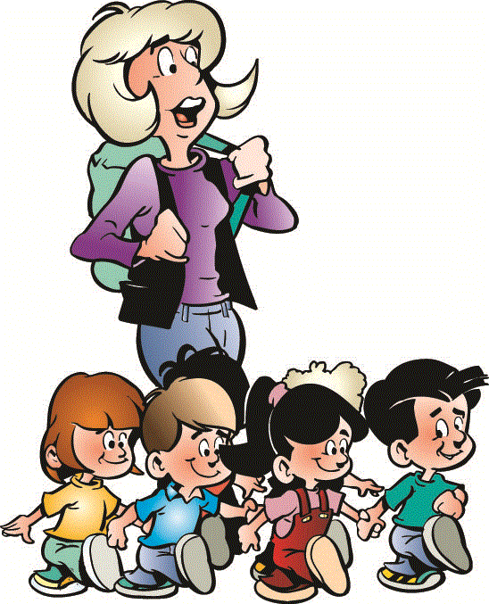
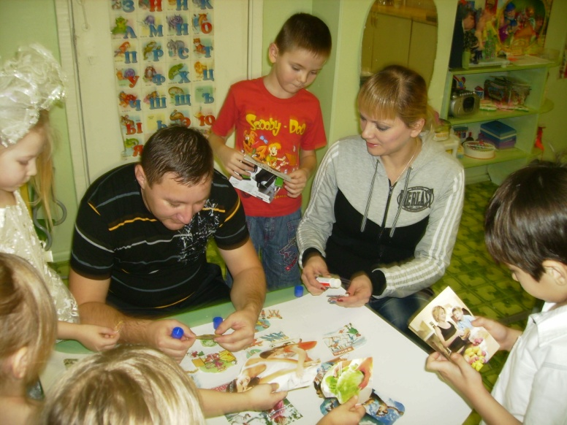
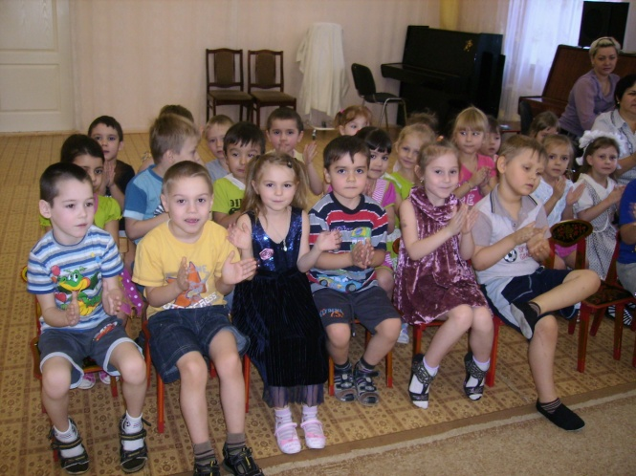
Направления работы
Работа с педагогами. Работа с детьми.
Работа с родителями.

Slide 5
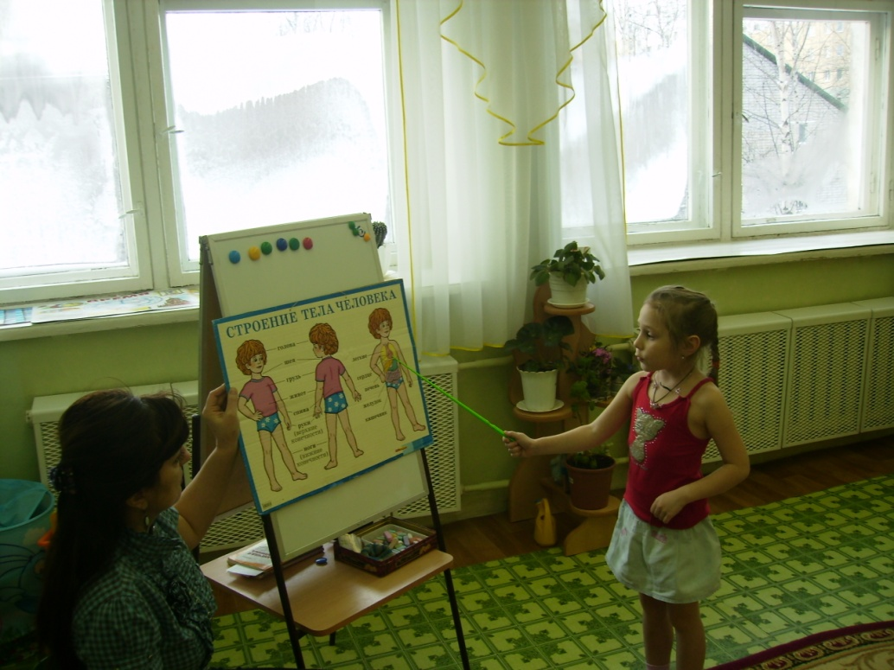
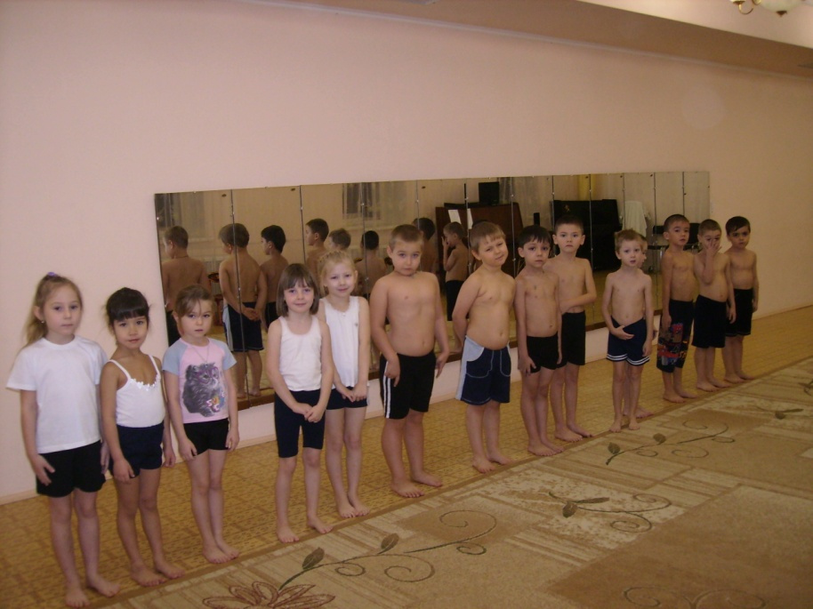
Сюжетно-тематическое занятие
« Я и мое тело»

Slide 6
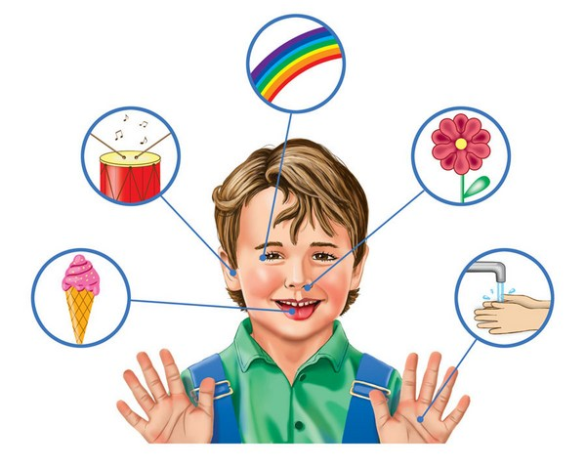
« Органы чувств»

Slide 7
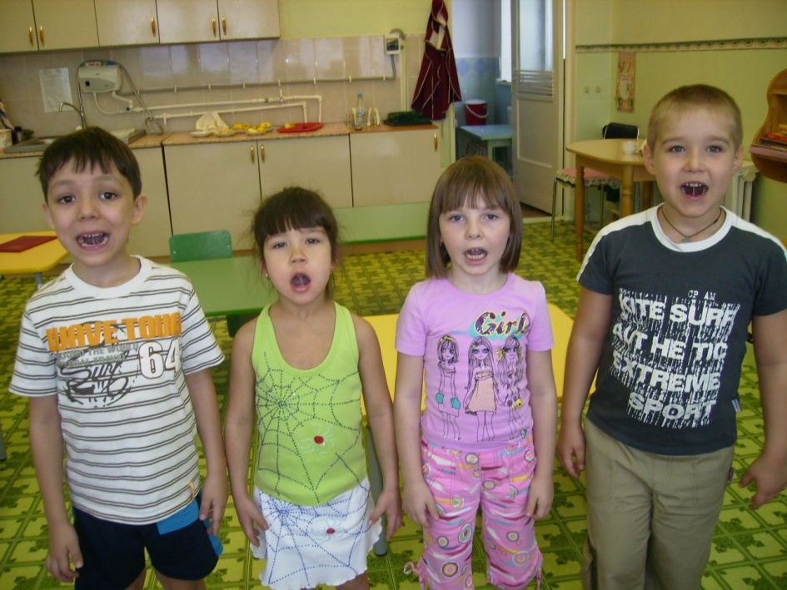
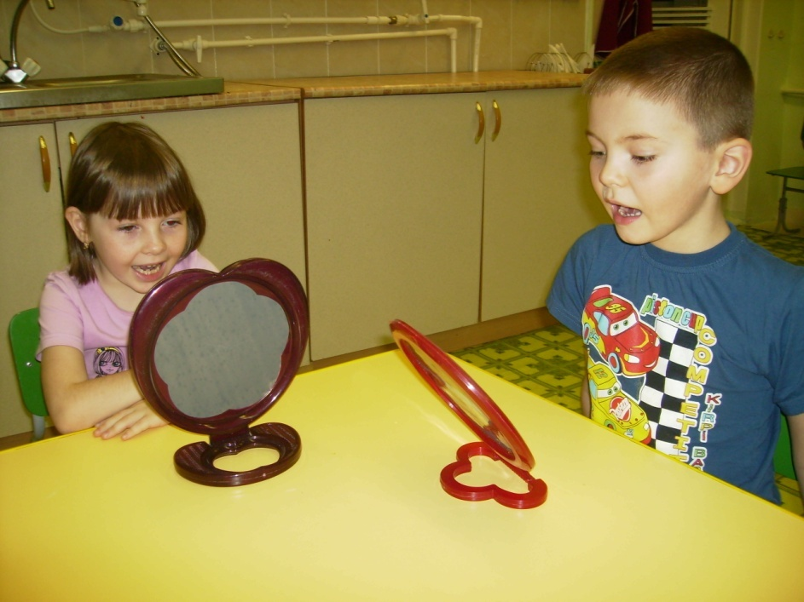
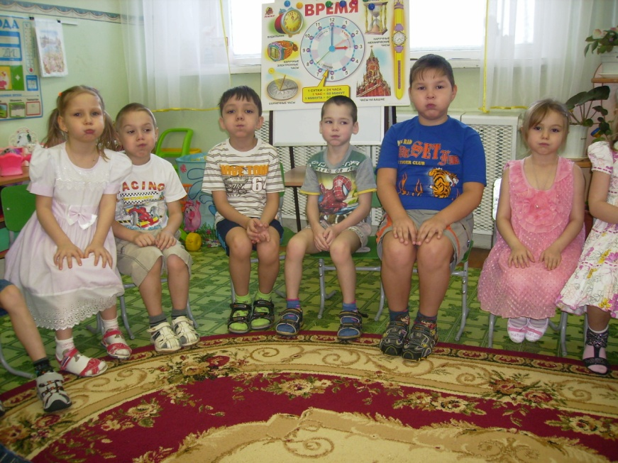
« Органы чувств»

Slide 8
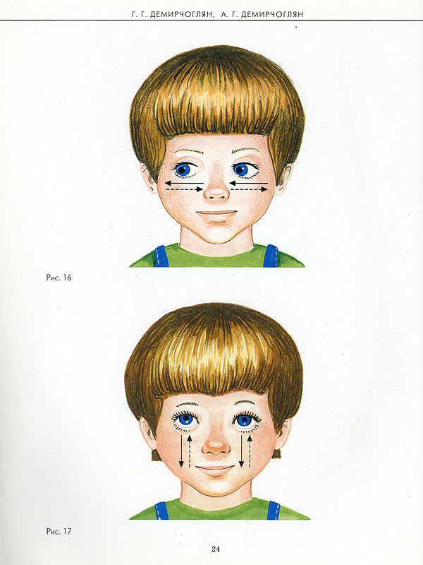
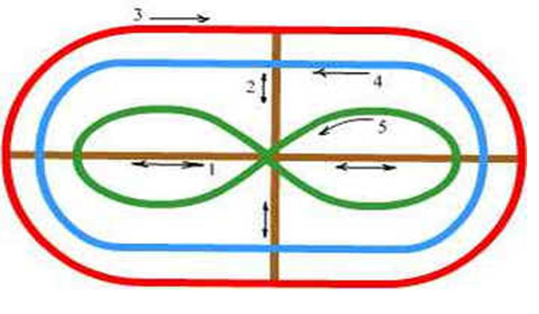
« Органы чувств»
Тренажер для коррекции зрения

Slide 9
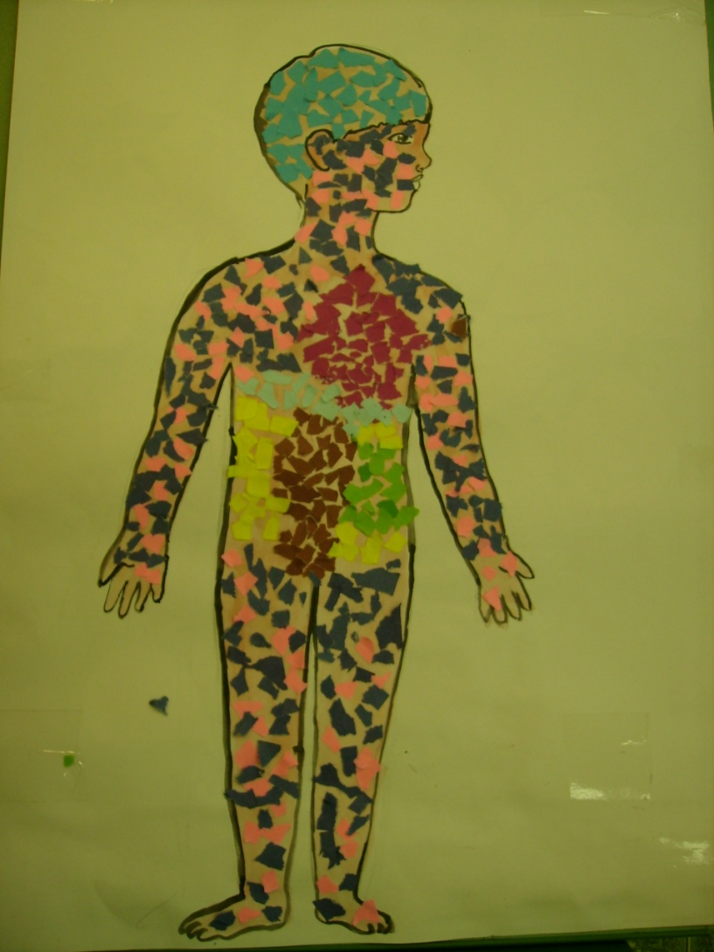
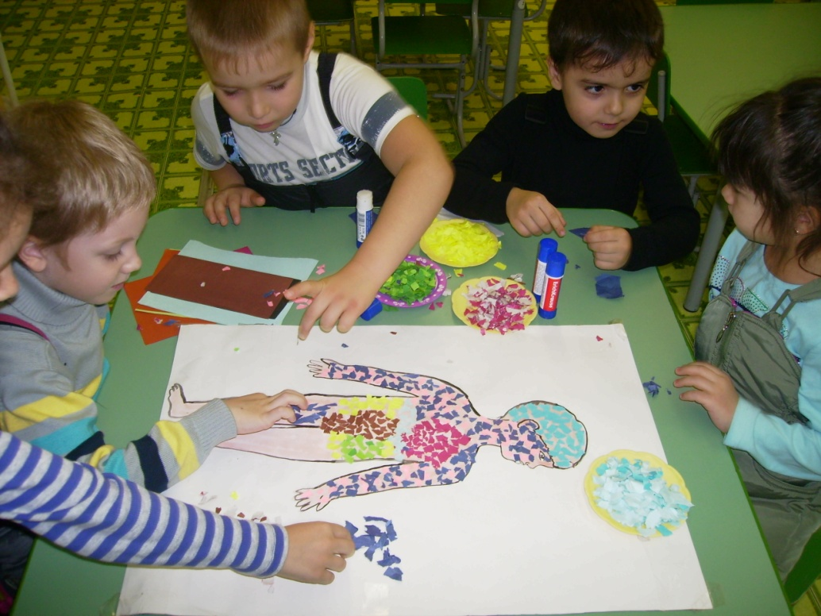
« Кожа и здоровье человека»

Slide 10
« Внутренние органы человека»
Сердце
Легкие
Мозг
Печень
Желудок

Slide 11
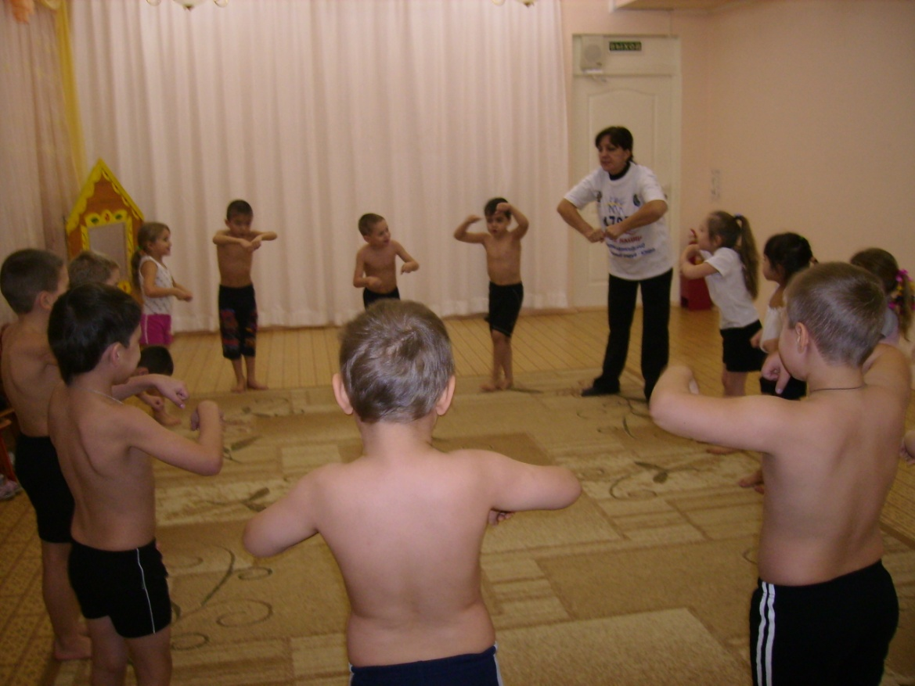
Упражнения на дыхание
«Насос»

Slide 12
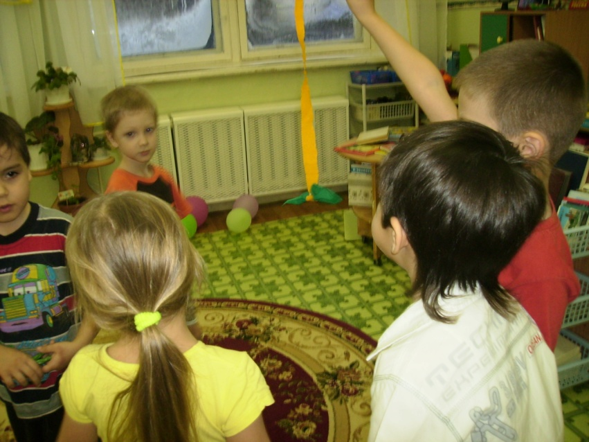
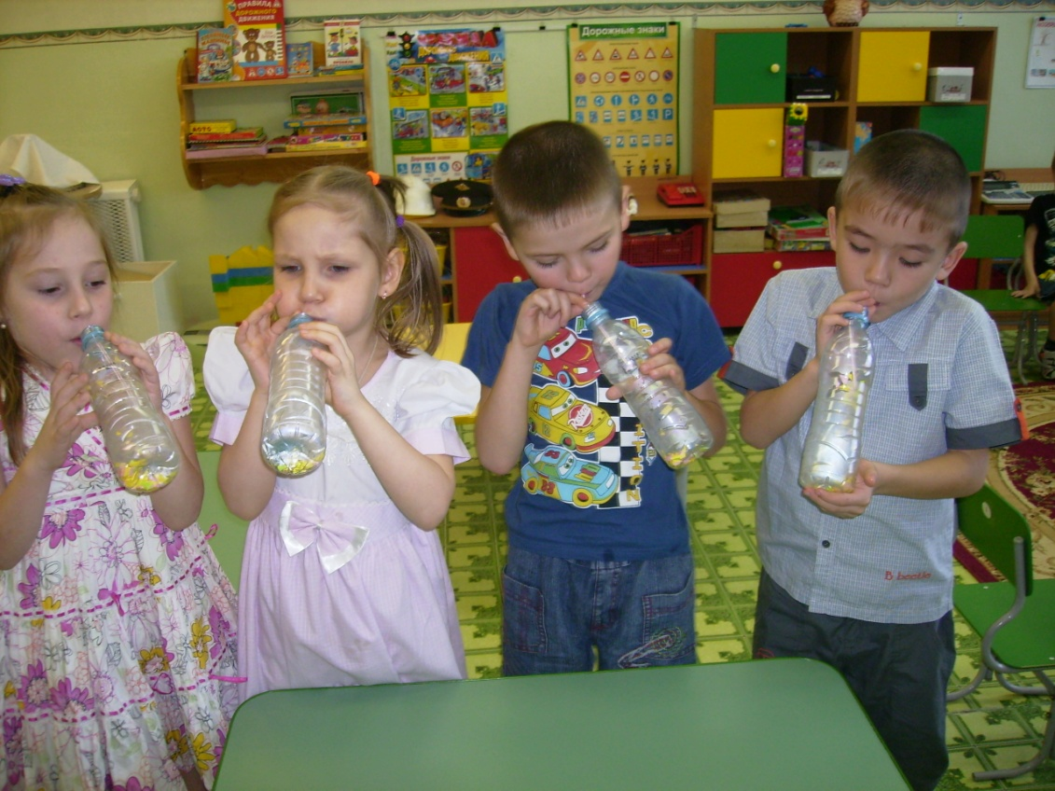
Упражнения на дыхание

Slide 13
Составляем правила ухода за телом:
Содержи свое тело в чистоте( руки, ноги, туловище, голову, тело)!
Мой руки перед едой и после еды!
Мой руки утром и вечером перед сном!
Мой руки после прогулки и после контакта с животными!
Мой ноги перед сном!
Не прыгай со стула, с дивана, с лестницы, ты можешь сломать руку или ногу!
Ухаживай за волосами на голове!

Slide 14
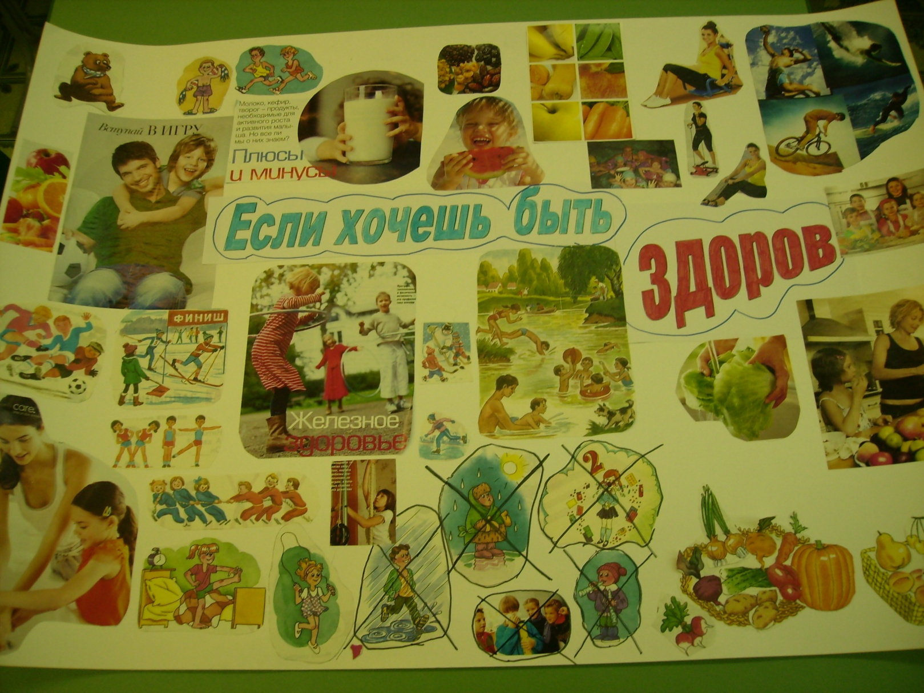
Продукт проекта

